Slide 1
Profesores Bioinformática Para Ciencias Computacionales Técnicas y Métodos Feb 2020

Slide 2
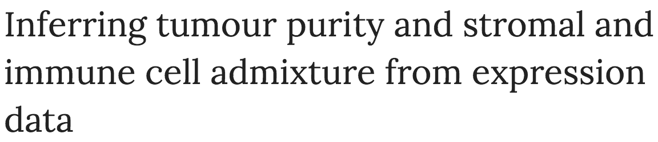

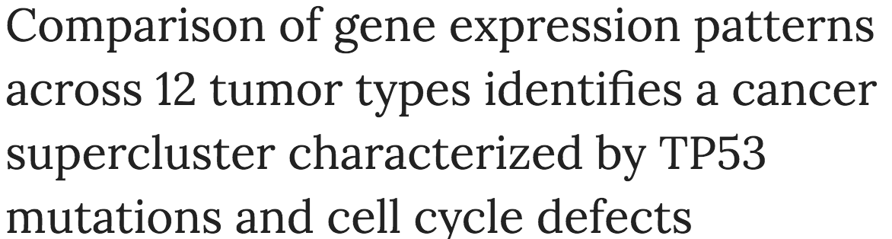

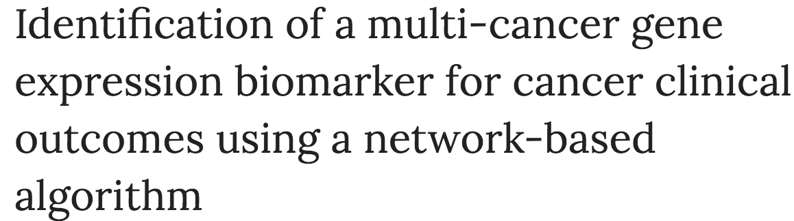

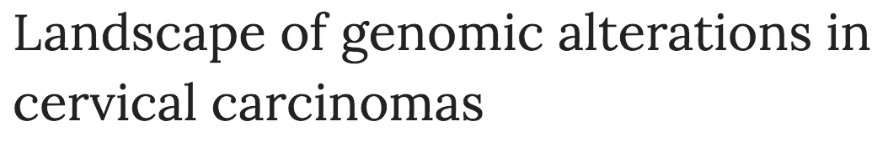

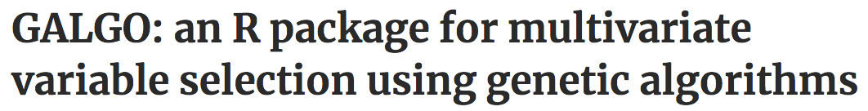
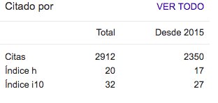
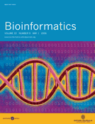
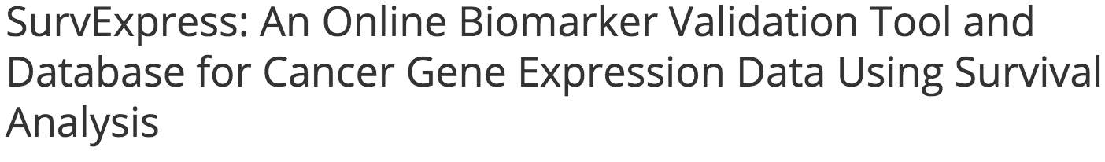

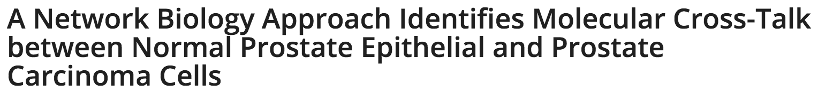

Dr. Víctor Treviño, SNI-2 (vtrevino@tec.mx)
Profesor Investigador
Líder : GIEE Bioinformática
Claustros:
- Escuela de Medicina
- Computación
Extensa experiencia en investigación y
desarrollo de software.
Premio Rómula Garza por Investigación
PhD. Biosciences
University of Birmingham
Dr. Francesco Falciani
MS. Molecular Biology
BS. Electronic Systems
https://scholar.google.com/citations?user=dZOf5acAAAAJ&hl=es

Slide 3
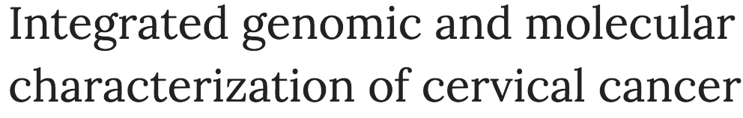
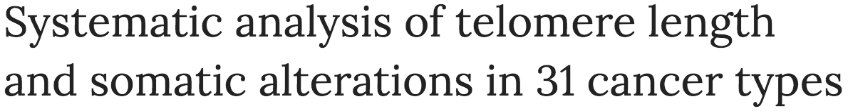

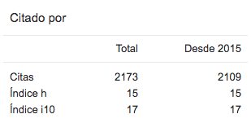
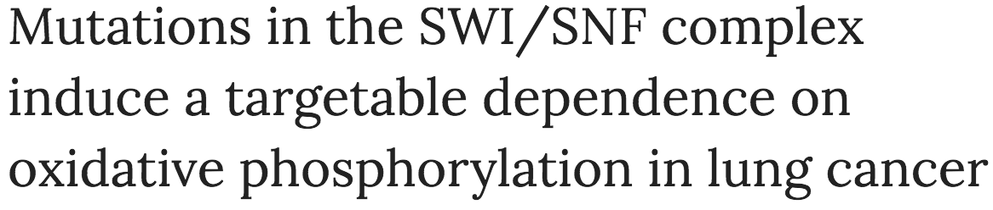

Dr. Emmanuel Martínez, SNI-1 (juanemmanuel@tec.mx)
Profesor Investigador – Agosto 2018
GIEE Bioinformática
Claustros:
- Escuela de Medicina
- Computación
Postdoc MD Anderson
- Genomic Medicine Roel Verhaak
- Neuro oncology John De Groot
PhD. Computer Science
Dr. Víctor Treviño, PhD Research Stay Roel Verhaak (Houston)
MS. Artificial Intelligence
BS. Electronics and Telecomm
https://scholar.google.com/citations?user=rQ1lCFcAAAAJ&hl=es

Slide 4
Contenido Tentativo del Curso
0) Introducción a Biología Molecular / Gené
1) Algoritmos de Alineamiento
1.1) Alineamiento por pares de secuencias
1.2) Alineamiento múltiple
1.3) Búsqueda de Secuencias
1.4) Algoritmos actuales de alineamiento (e.g. Burrows-Wheeler)
1.5) Formatos de archivos de alineamiento (FASTQ, SAM/BAM, etc.)
1.6) Aplicaciones de Alineamientos (Mutaciones, PWM, )
2) Análisis de Datos de alto nivel (e.g. Expresión de Genes)
2.1) Pruebas estadísticas
2.2) Clustering
2.3) Reducción de dimensiones (PCA)
2.4) Algoritmos de expresión diferencial
2.5) Analísis de Sobrevivencia
2.6) Algoritmos de enriquecimiento y redes de genes
2.7) Integración de múltiples datos
3) Aprendizaje computacional en Medicina
3.1) Algoritmos más usados
3.2) Problemas prácticos de machine learning
3.3) Proyecto

